Slide 1


[野火]《emWin应用开发实战指南—基于STM32》
第16讲
框架窗口控件
公众号
淘宝店铺

Slide 2
框架窗口控件
emWin
视频教程
主讲内容
框架窗口简介
框架窗口API
框架窗口基础实验
1.
2.
3.

Slide 3
框架窗口控件
emWin
视频教程
1. 框架窗口简介
框架窗口(Framewin)控件是emWin整个对话框功能的核心承载体，几乎所有使用对话框形式创建的界面，都是以这种控件为基础的。
FRAMEWIN框架窗口控件为用户的应用程序提供了类似PC端应用程序的窗口外观。它由周围的框架、标题栏和用户区域组成。

Slide 4
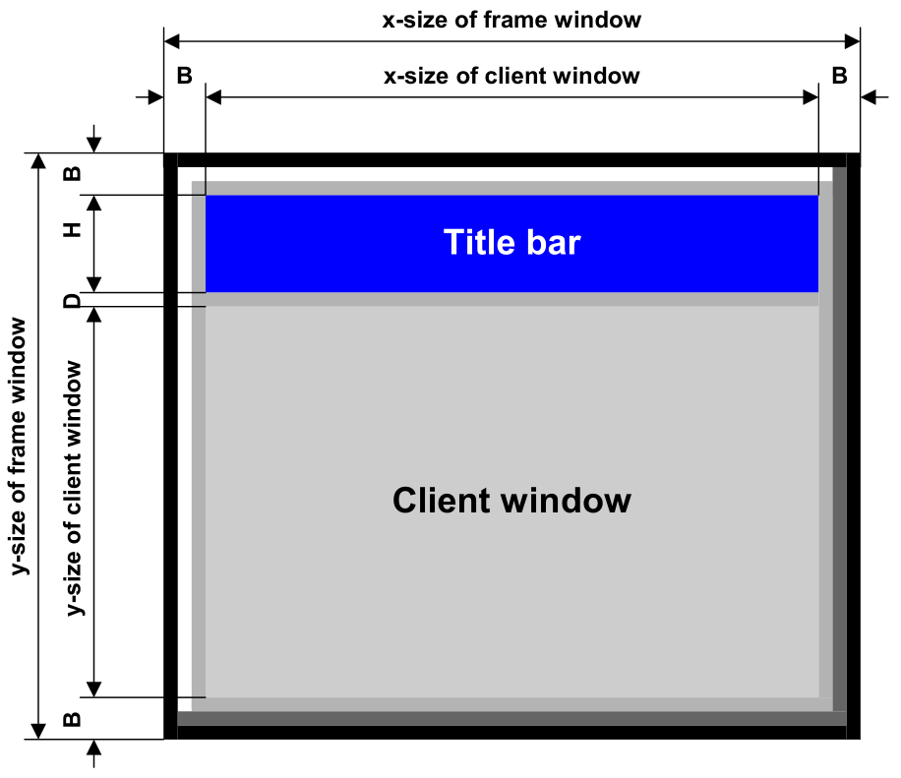
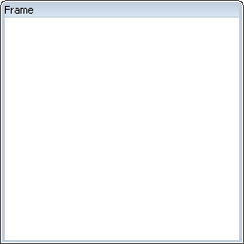
框架窗口控件
emWin
视频教程
1. 框架窗口简介

Slide 5
框架窗口控件
emWin
视频教程
1. 框架窗口简介
框架窗口控件实际上是由主窗口和子窗口两个部分组成。其中子窗口被称为客户窗口（Client window）。
参数 | 描述
B | 框窗口的边框大小，边框的默认大小为3个像素
H | 标题栏的高度，取决于标题所用字体的大小
D | 标题栏和客户窗口的间距，默认1像素
Title bar | 标题栏是框架窗口的一部分，不是独立窗口
Client window | 客户窗口是框架窗口的子窗口，是独立窗口

Slide 6
框架窗口控件
emWin
视频教程
函数名 | 描述
FRAMEWIN_AddButton() | 在标题栏中添加一个按钮
FRAMEWIN_AddCloseButton() | 在标题栏中添加一个关闭按钮
FRAMEWIN_CreateEx() | 直接方式创建一个框架窗口
FRAMEWIN_CreateIndirect() | 对话框方式创建一个框架窗口
FRAMEWIN_CreateUser() | 使用额外字节作为用户数据创建框架窗口
FRAMEWIN_GetActive() | 返回框架窗口的活动状态
FRAMEWIN_GetUserData() | 检索用户数据集
FRAMEWIN_IsMinimized() | 返回框架窗口是否最小化
FRAMEWIN_IsMaximized() | 返回框架窗口是否最大化
FRAMEWIN_Maximize() | 将框架窗口放大到其父窗口的大小
FRAMEWIN_Minimize() | 隐藏框架窗口的客户区域
FRAMEWIN_OwnerDraw() | 绘制标题栏的默认函数
FRAMEWIN_Restore() | 还原已被最小化或最大化的框架窗口
FRAMEWIN_SetBarColor() | 设置标题栏颜色
FRAMEWIN_SetBorderSize() | 设置边框尺寸
FRAMEWIN_SetClientColor() | 设置客户区颜色
FRAMEWIN_SetFont() | 设置本文字体
FRAMEWIN_SetMoveable() | 设置框架窗口是否可移动
FRAMEWIN_SetOwnerDraw() | 绘制自定义标题栏
FRAMEWIN_SetText() | 设置标题栏文本
FRAMEWIN_SetTextAlign() | 设置文本对齐方式
FRAMEWIN_SetTextColor() | 设置文本颜色
FRAMEWIN_SetTitleHeight() | 设置标题栏高度
FRAMEWIN_SetTitleVis() | 设置标题栏是否可见
2. 框架窗口API

Slide 7
框架窗口控件
emWin
视频教程
2. 框架窗口API
FRAMEWIN_CreateEx()
以直接方式在指定位置创建具有指定大小的框架窗口控件。
FRAMEWIN_CreateIndirect()
使用对话框方式间接创建一个框架窗口。

Slide 8
框架窗口控件
emWin
视频教程
3. 框架窗口基础实验
代码分析
实验现象

Slide 9
[野火]《emWin应用开发实战指南—基于STM32》
谢谢
公众号
淘宝店铺

